Slide 1
ЕКОНОМІКА ПРАЦІ ТА СОЦІАЛЬНО-ТРУДОВІ ВІДНОСИНИ
Конспект лекцій
к.е.н., доцент Нечипорук Оксана Василівна

Slide 2
ТЕМА 2. ТРУДОВІ РЕСУРСИ І ТРУДОВИЙ ПОТЕНЦІАЛ.
Сутність поняття «людські ресурси».
Відтворення та рух населення.
Соціально-економічна характеристика трудових ресурсів.
Трудовий потенціал та його складові.
Людський капітал як соціально-економічна категорія

Slide 3
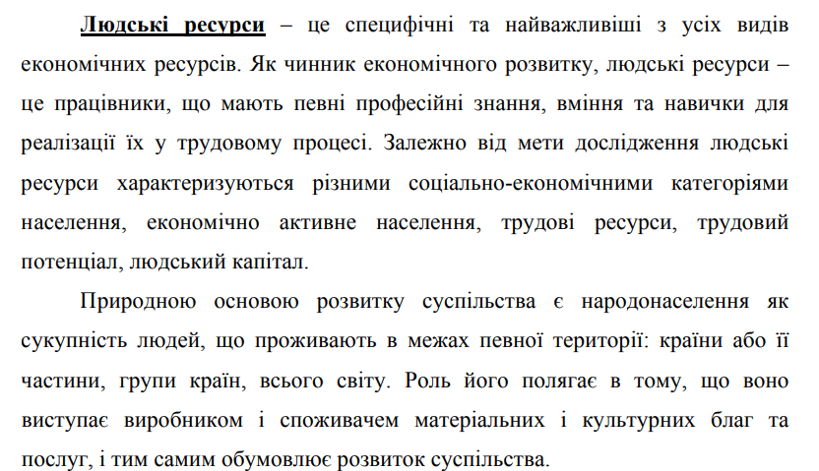
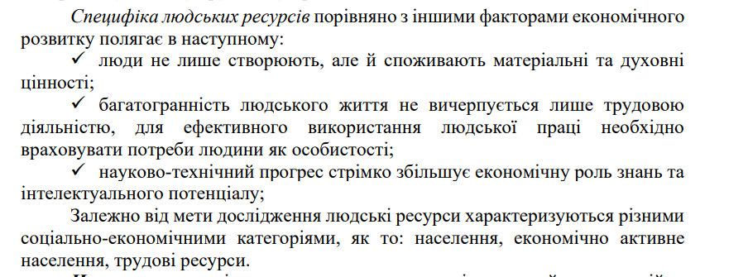
Сутність поняття «людські ресурси».

Slide 5
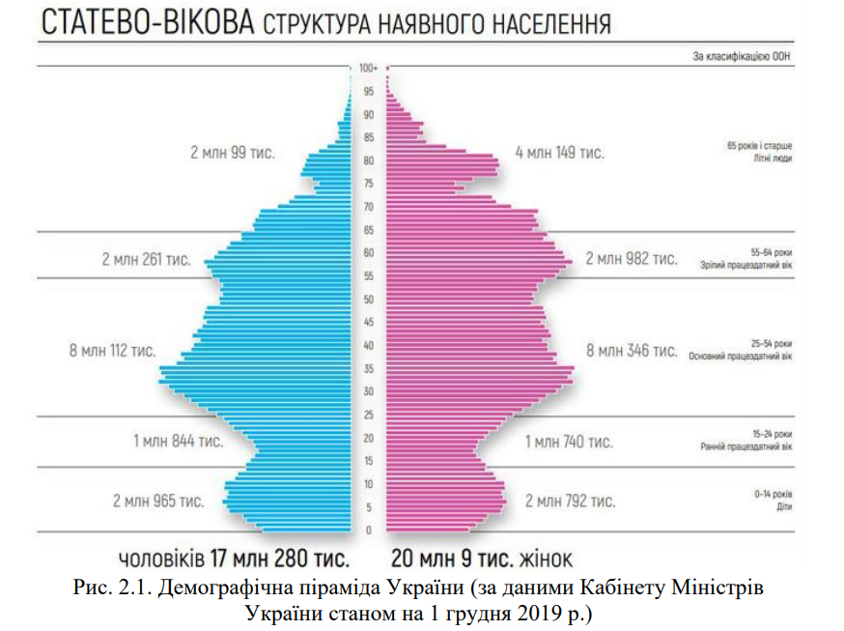

Slide 6
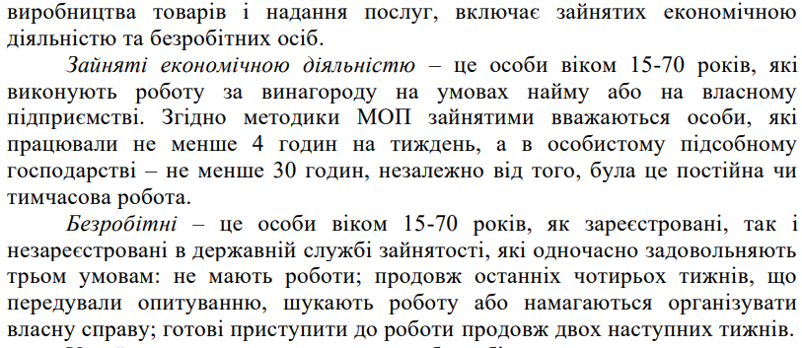

Slide 7
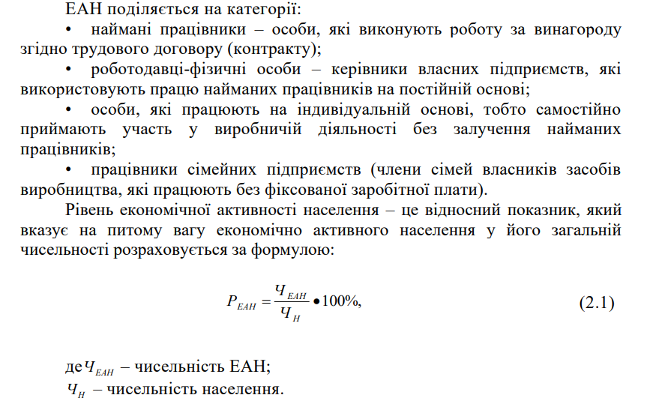

Slide 9
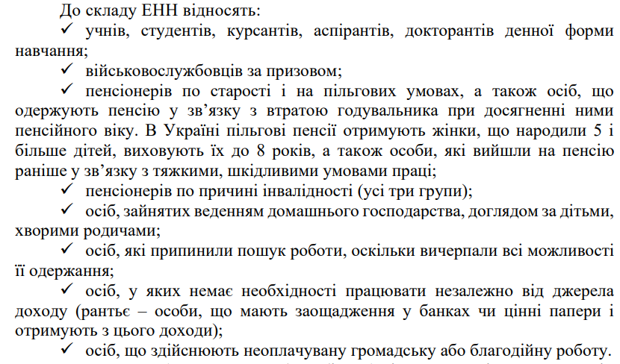

Slide 10
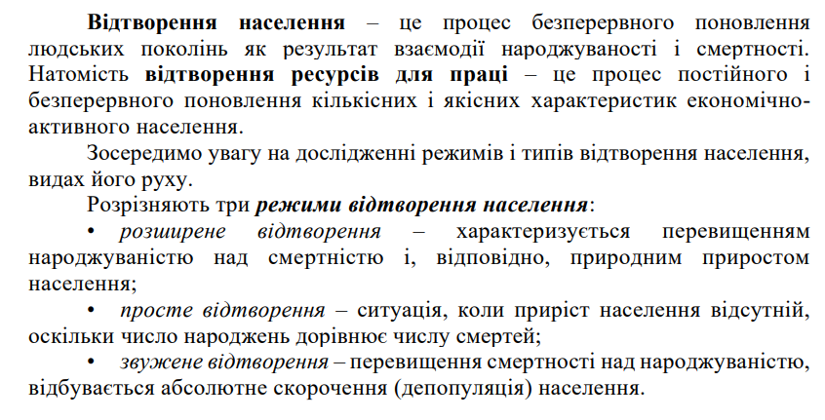
2. Відтворення та рух населення.

Slide 11
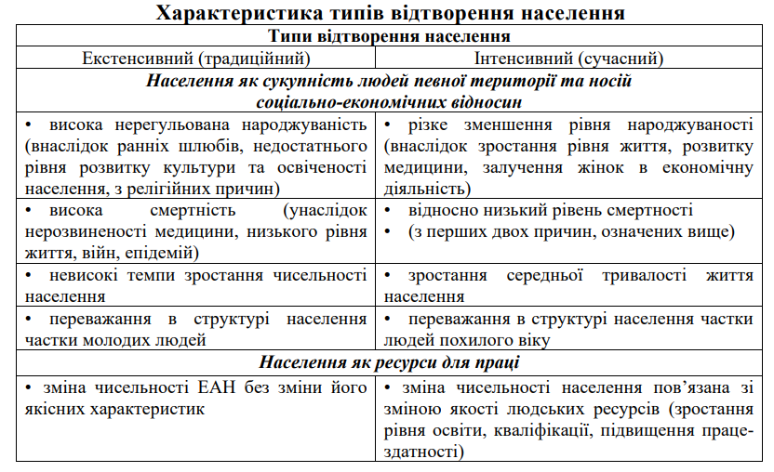

Slide 12
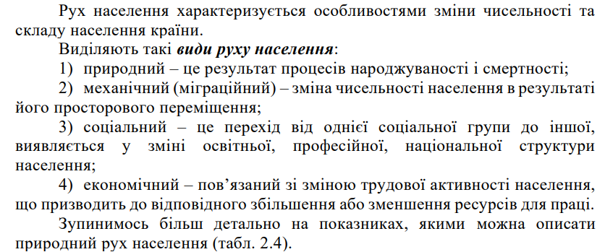

Slide 13
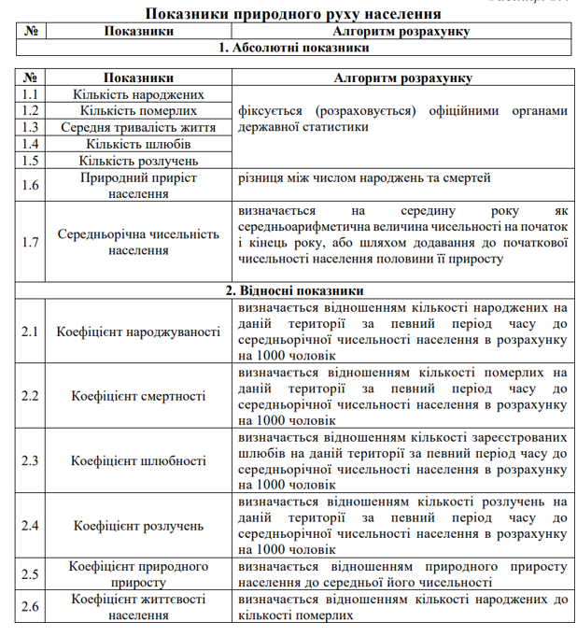

Slide 14
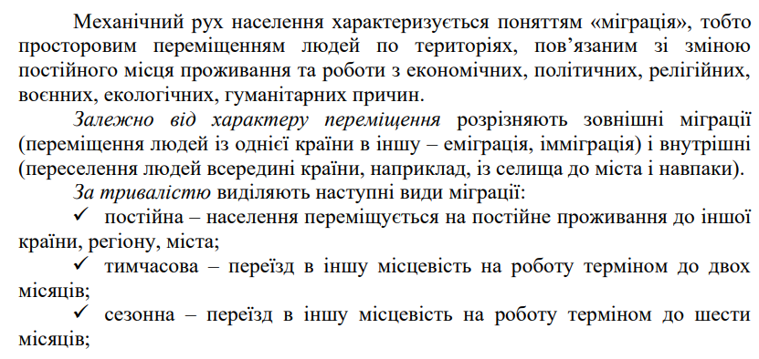

Slide 15
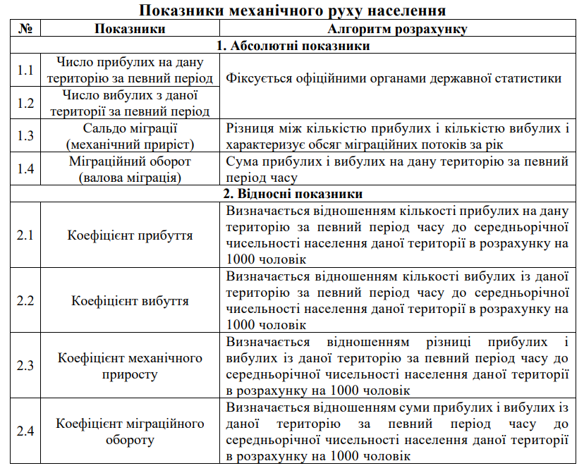

Slide 16
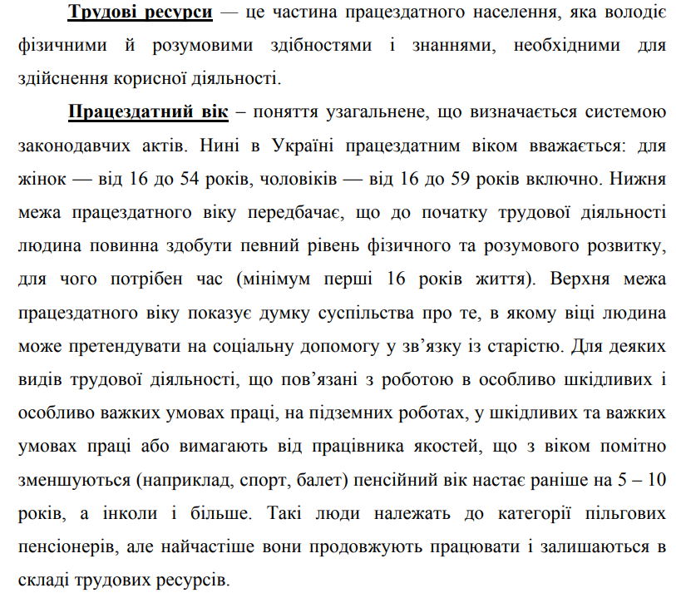
3. Соціально-економічна характеристика трудових ресурсів

Slide 17
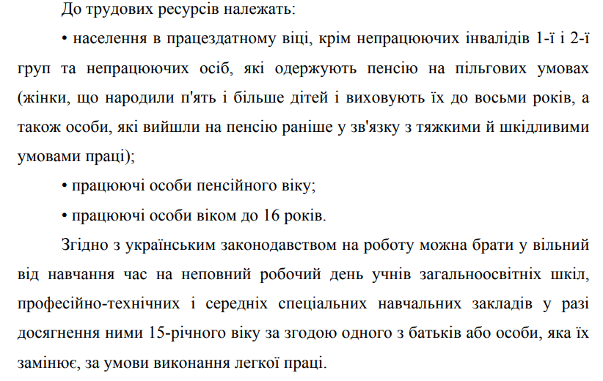

Slide 18
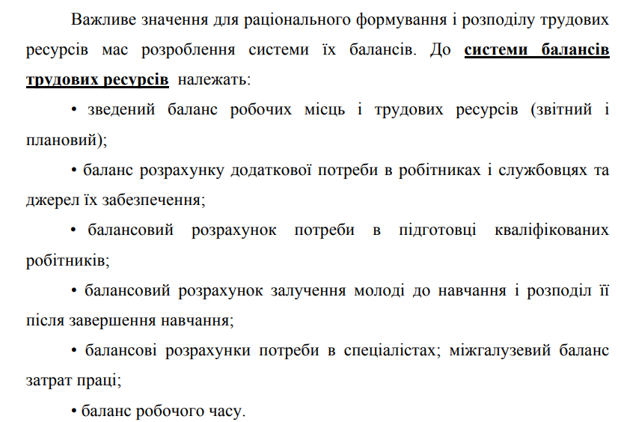

Slide 19
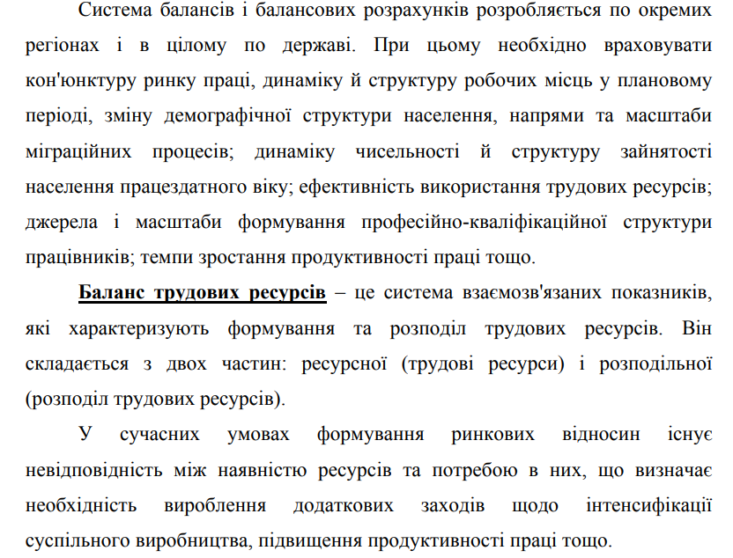

Slide 20
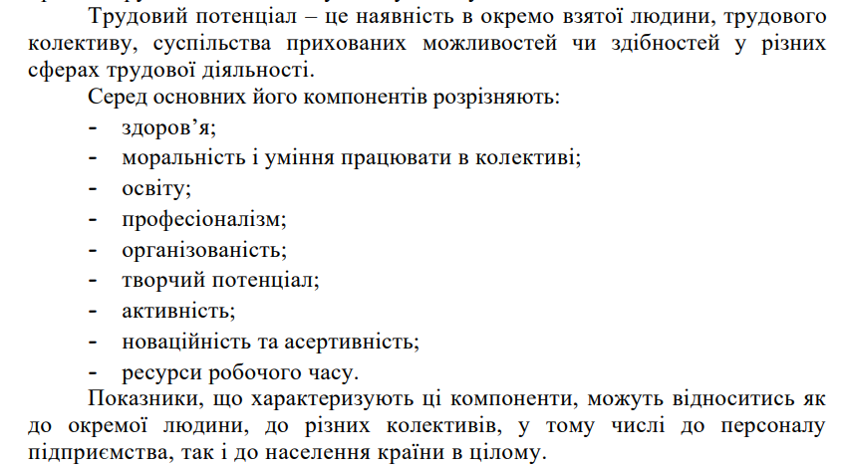

Slide 21
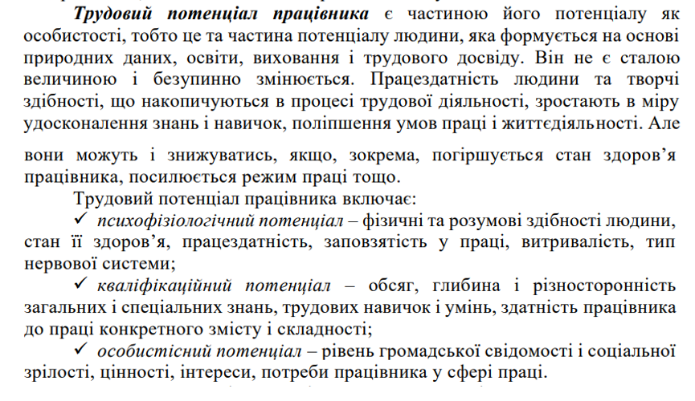

Slide 22
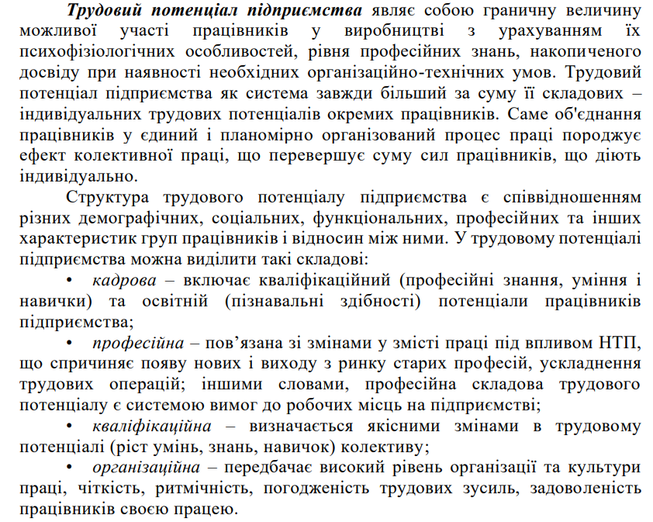

Slide 23
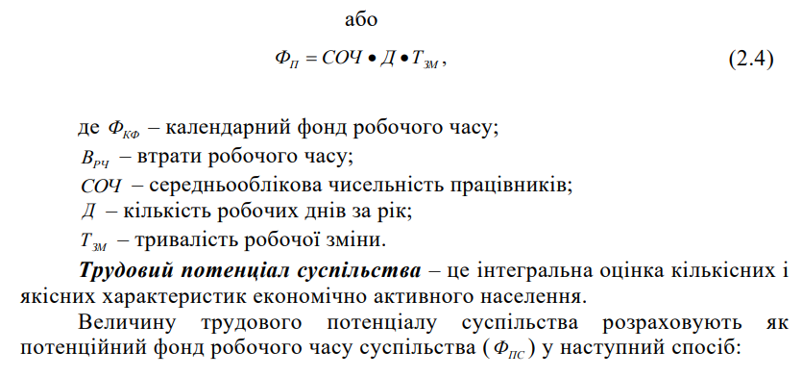

Slide 24
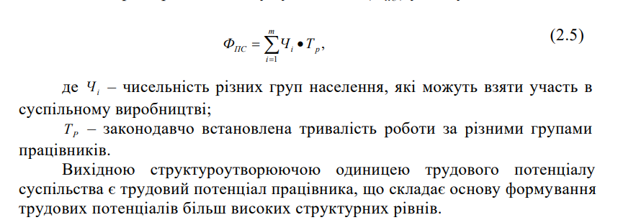

Slide 25
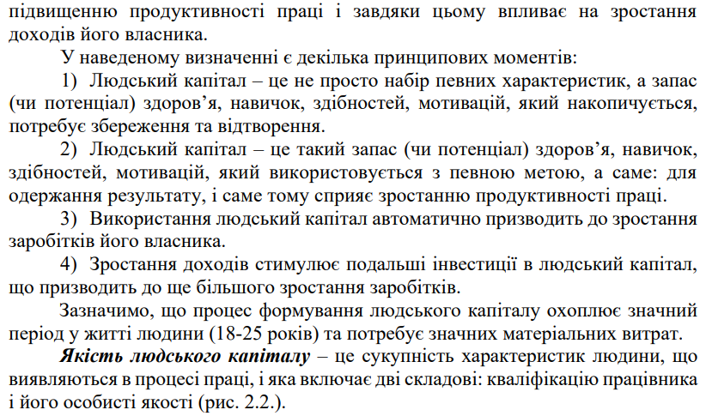
5. Людський капітал як соціально-економічна категорія

Slide 26
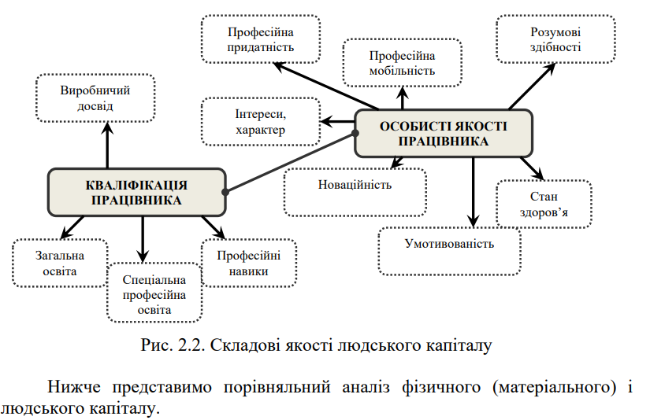

Slide 27
